Slide 1
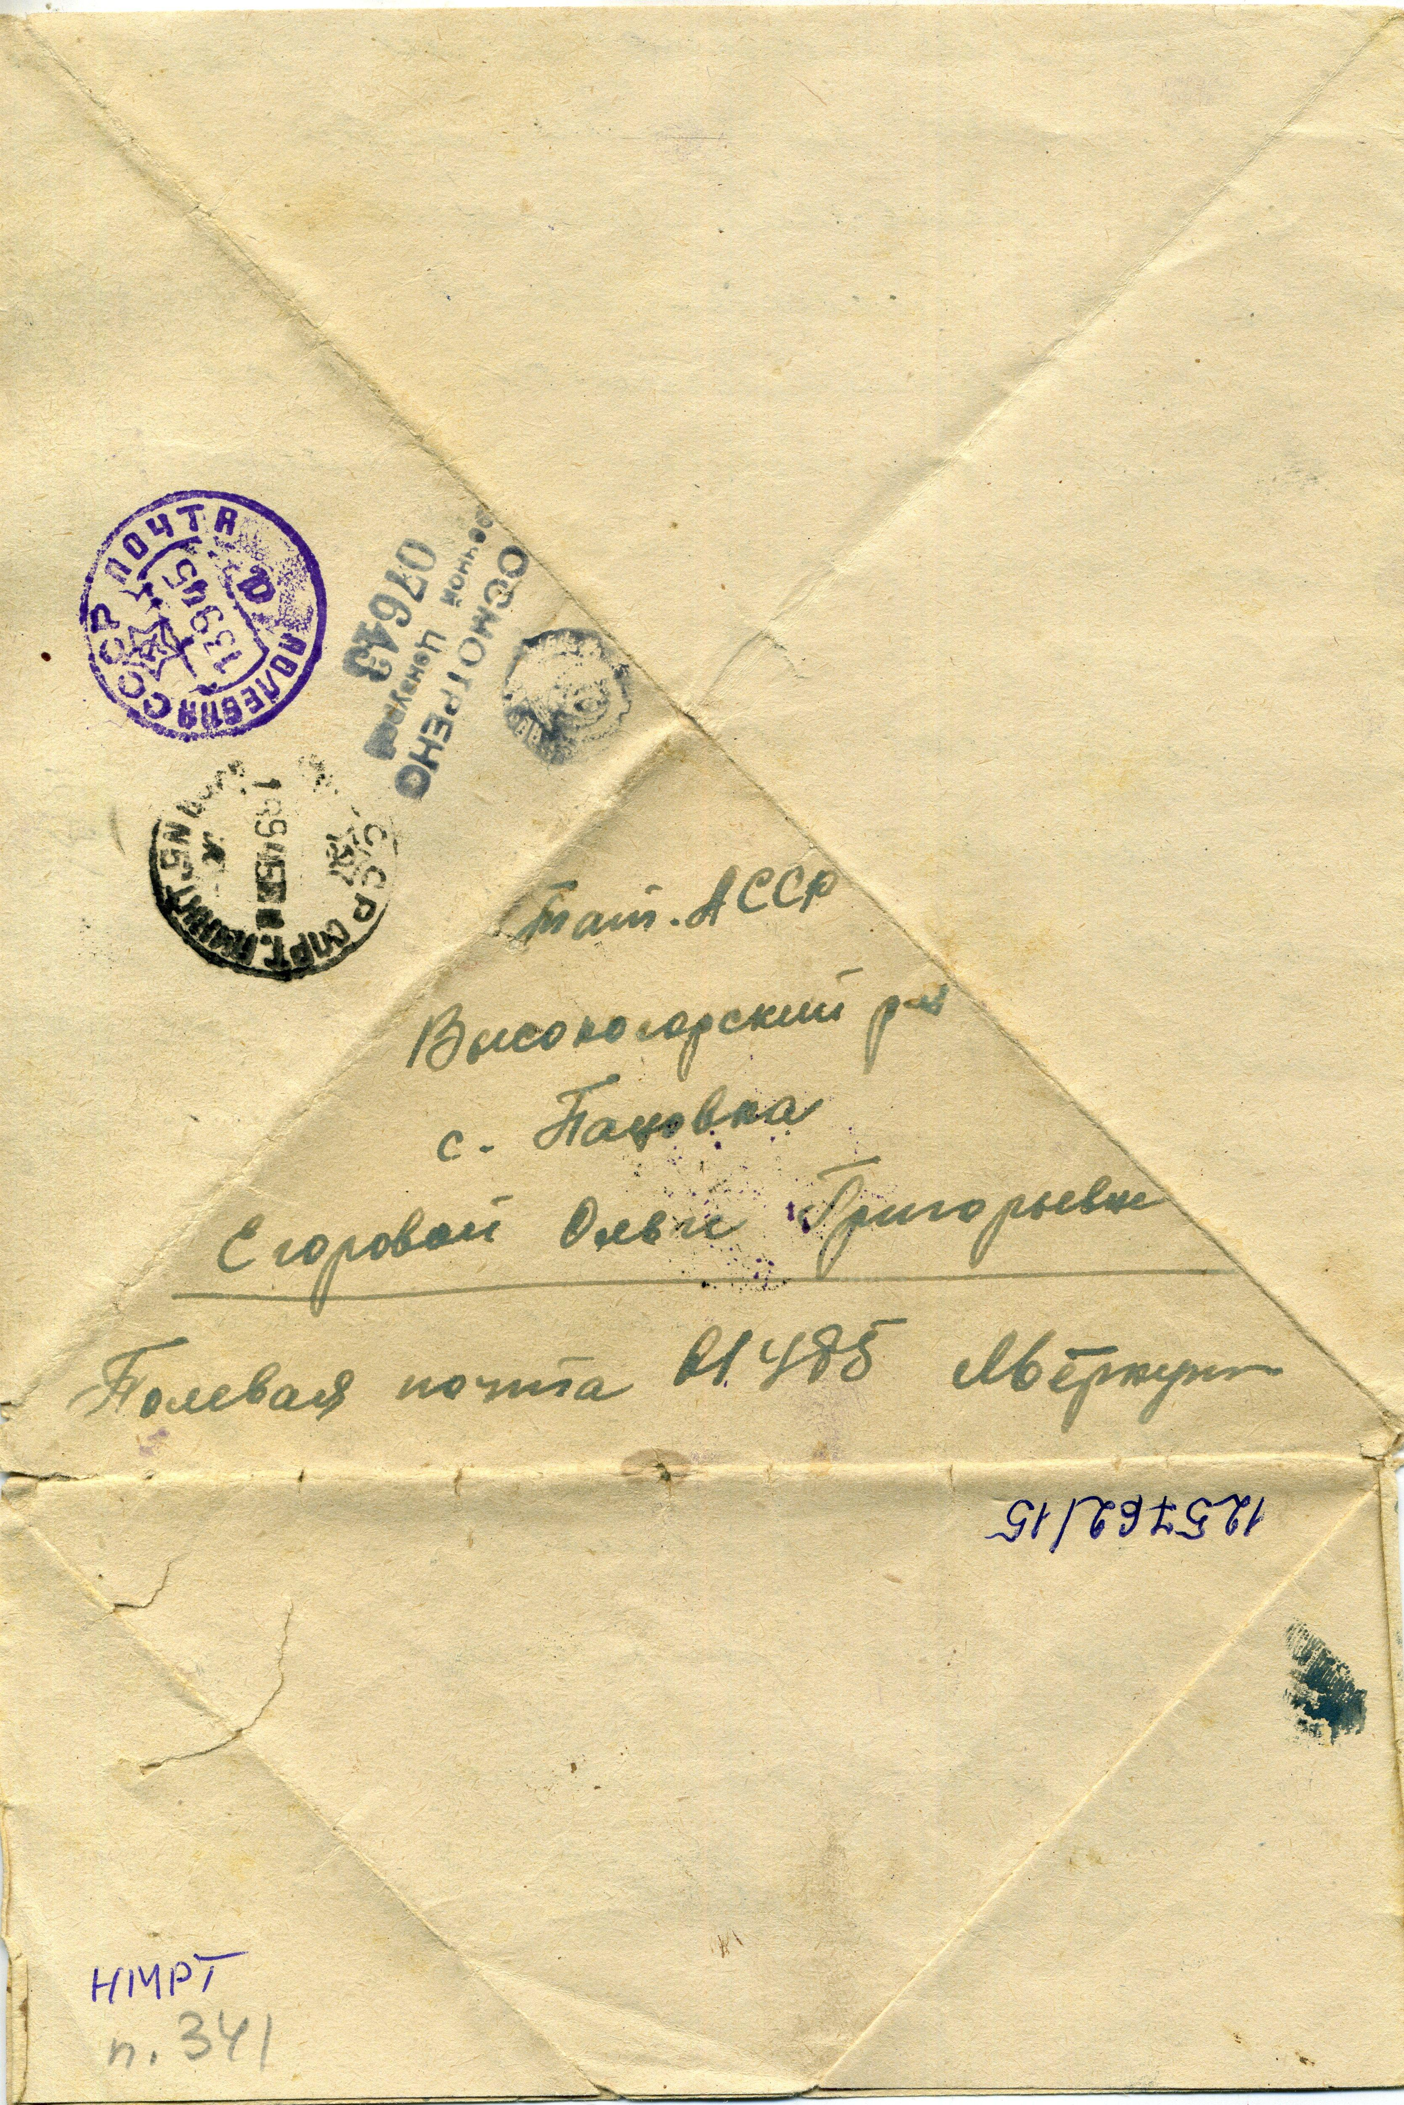
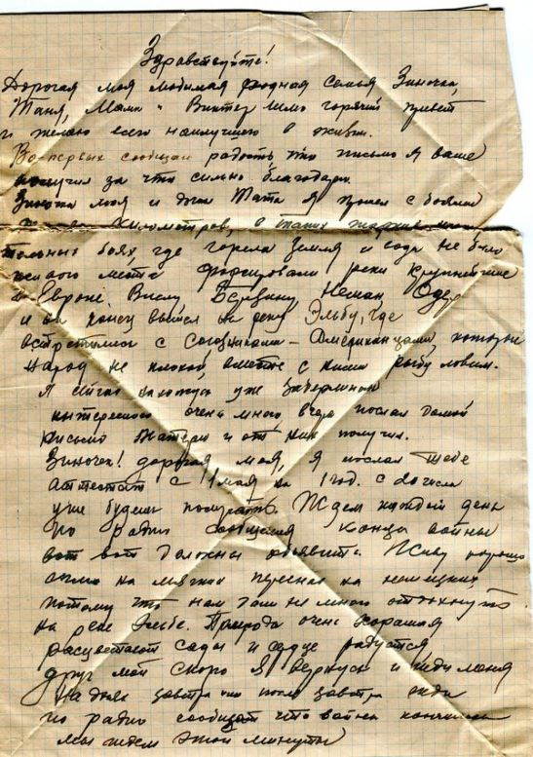
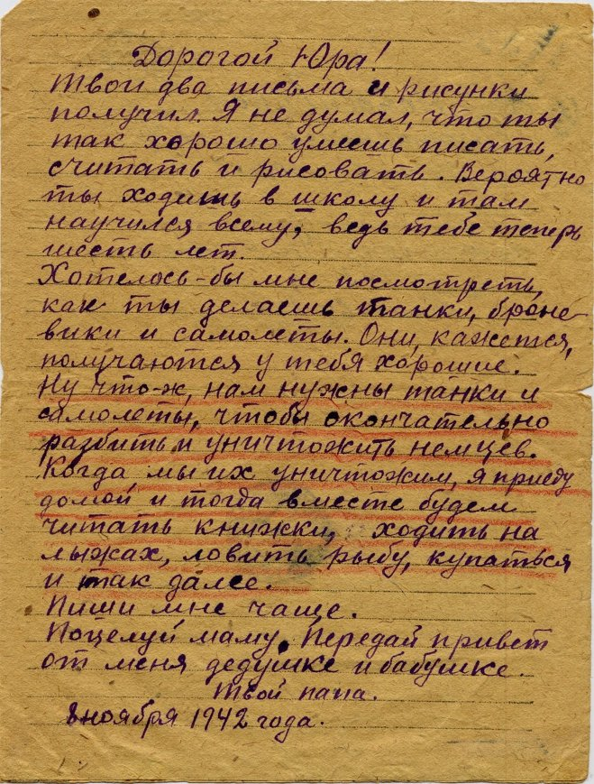
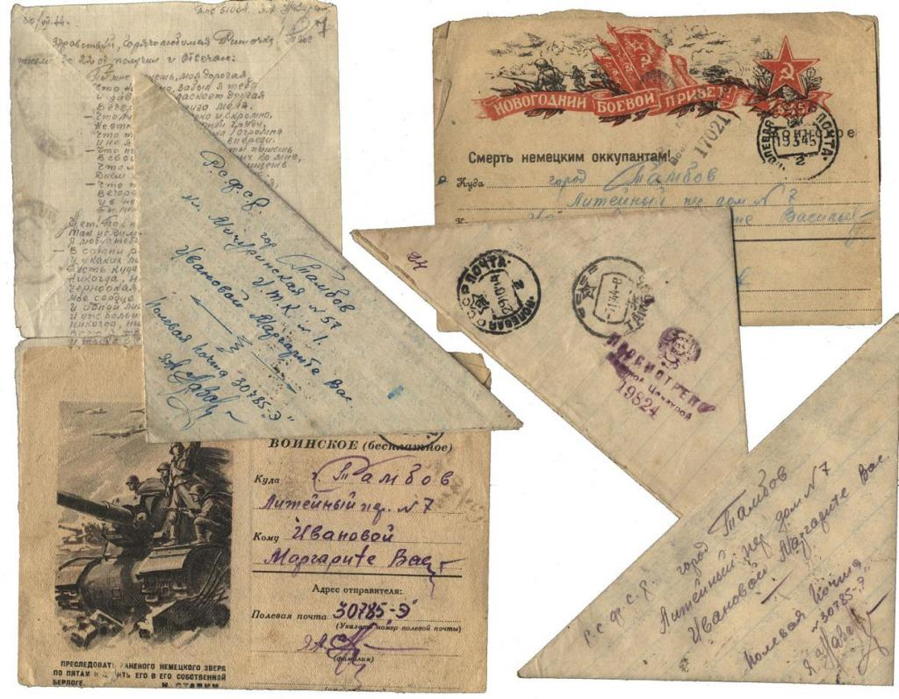
Фронтовые письма
Музей средней школы №11 г. Жлобина «Дети и война»

Slide 2
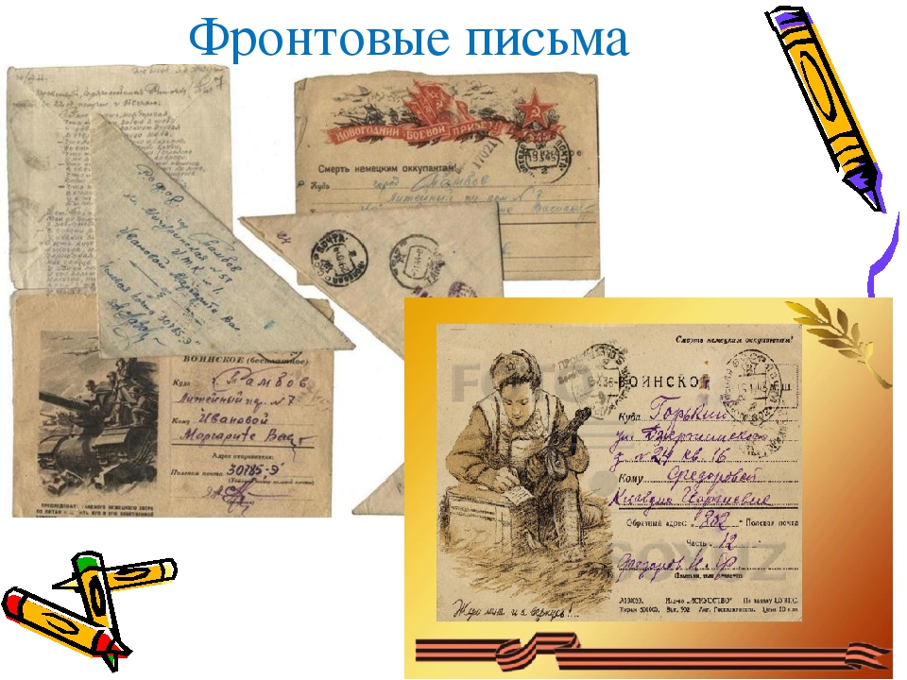
Треугольники - птицы, оригами войны.
Горьких судеб страницы и страшны и нежны.
Далеки расстоянья от фронтов до тылов.
Письма-связь расставаний через магию слов…
Евгений Кабалин
В военные года письма были тем единственным, что могло вселить надежду в человека. Ведь только благодаря письмам можно было узнать, жив ли твой муж, как дела у твоей семьи, как проходят фронтовые будни родных и близких? Как ждали эти заветные треугольники бойцы, как они были рады этим весточкам из дома. Ждали писем и в тылу, верили в победу. До сих пор многие семьи хранят письма военных лет, которые писали их отцы и деды, и они передавались из поколения в поколение. Они пожелтели от времени, на них выцвели чернила. Уже нет в живых многих, чья рука с трепетом писала каждое слово. Но бережно хранятся эти листочки, потому что они являются напоминанием о Великой Победе нашей страны.

Slide 3
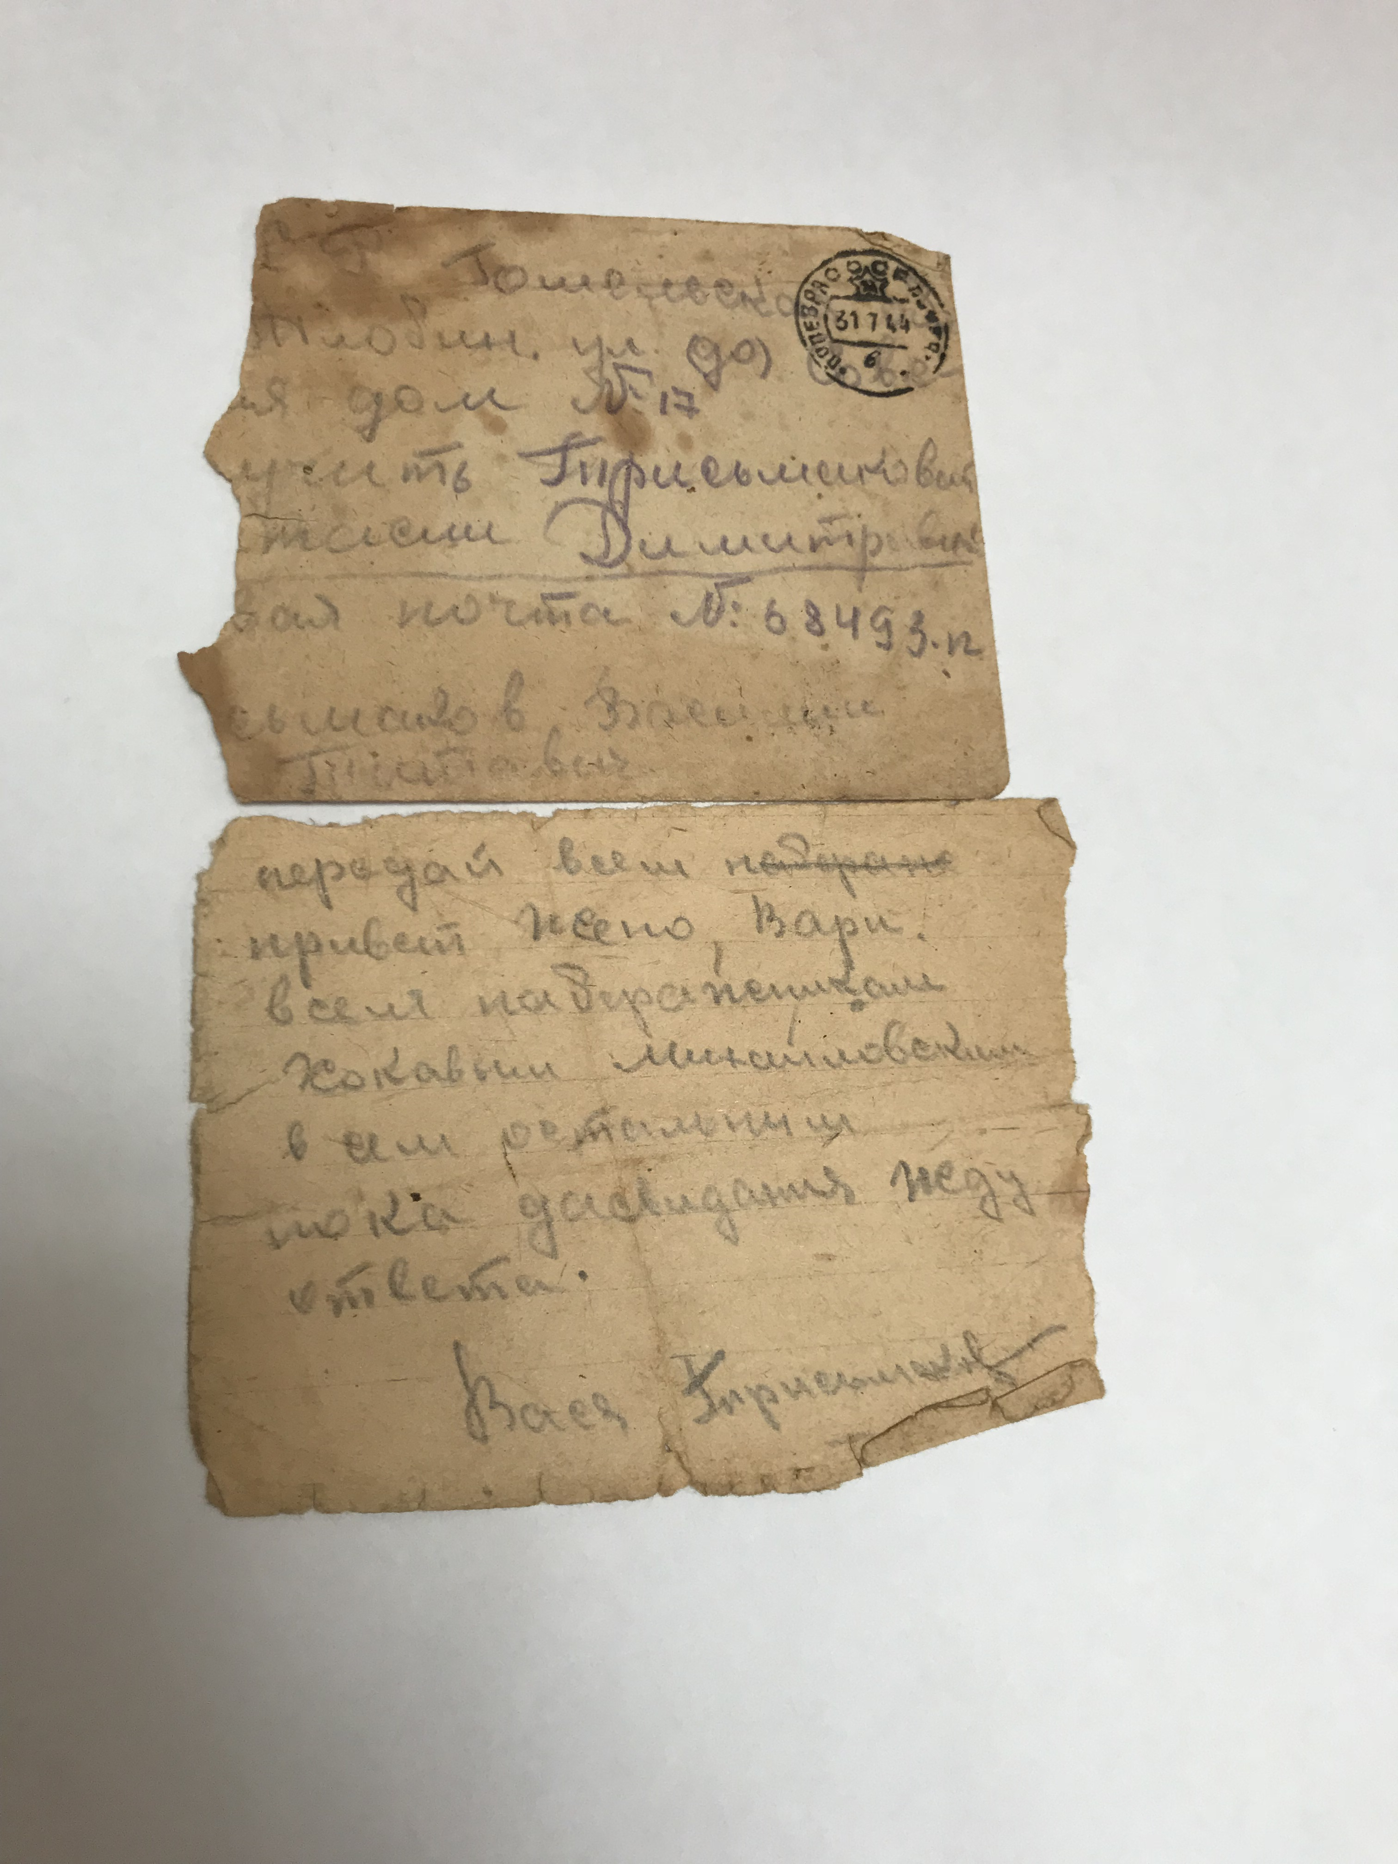
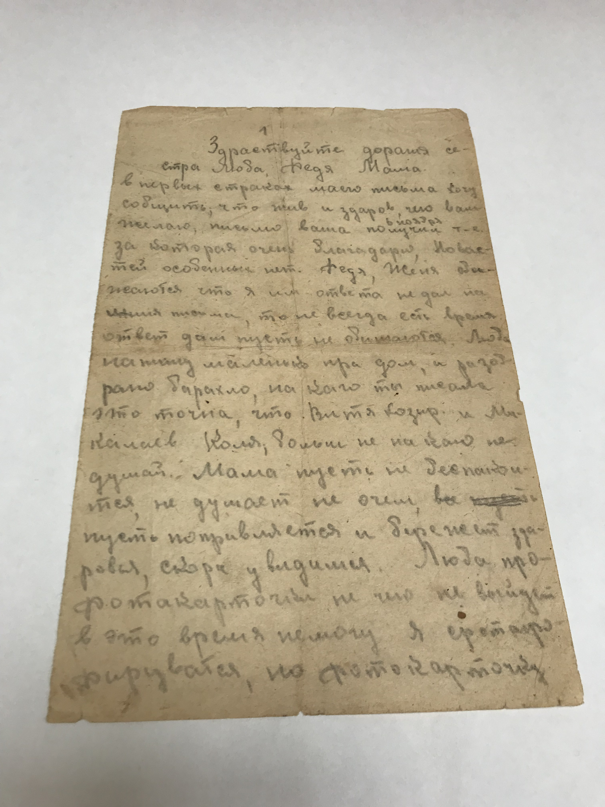
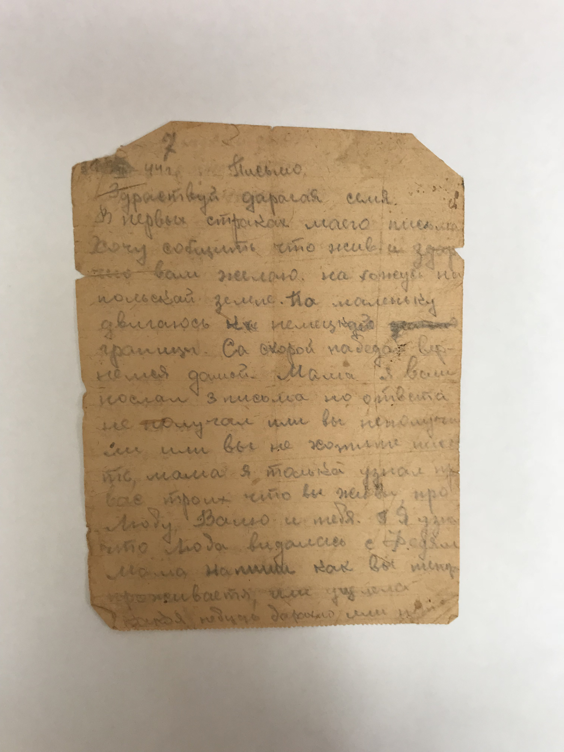
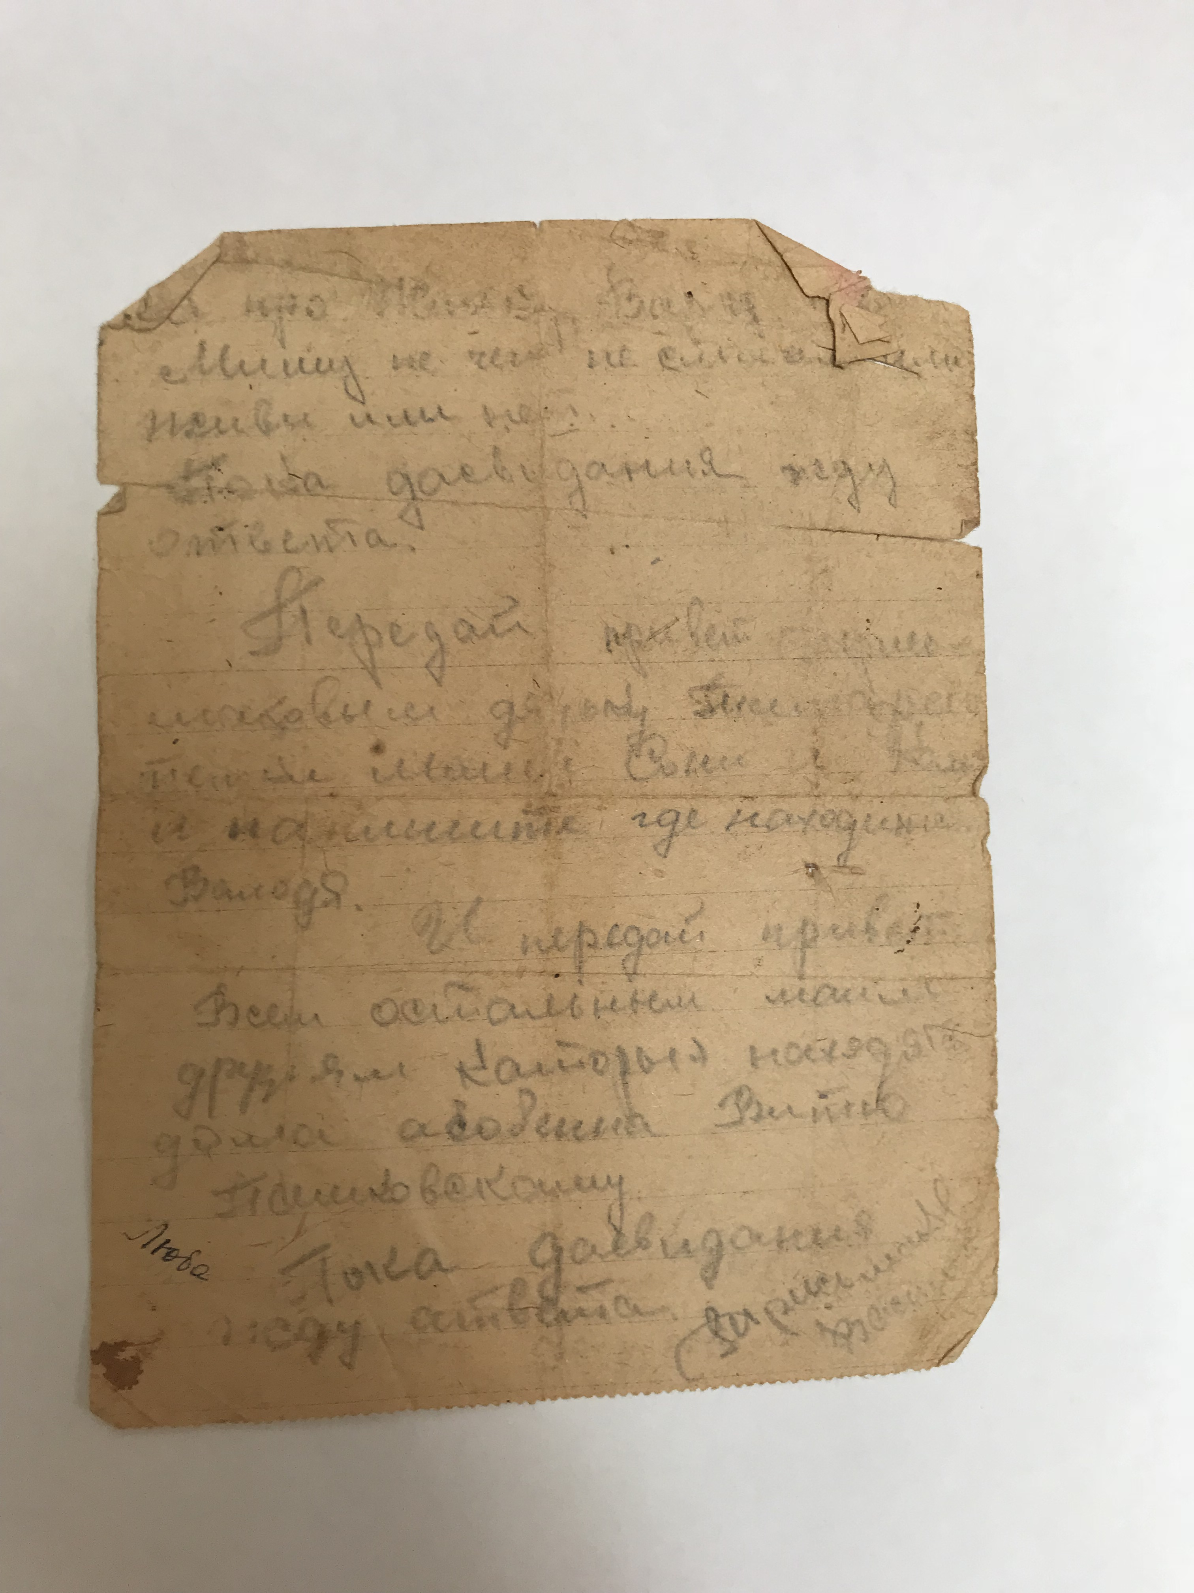
В нашем музее «Дети и война» одни из самых интересных экспонатов – фронтовые письма. Они написаны огрызками карандашей в окопах, блиндажах, госпиталях. Слова в них совсем простые, немудреные.

Slide 4
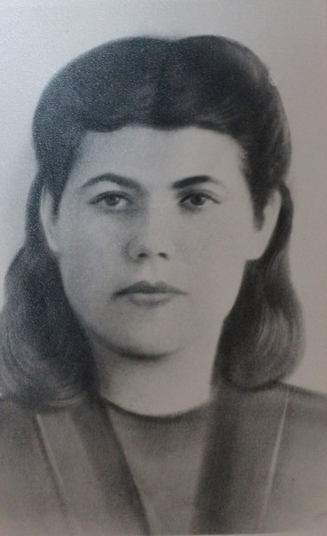
Трисмакова Екатерина Титовна, сестра Трисмакова Василия Титовича (фото предано в музей в 1990 году)

Slide 5
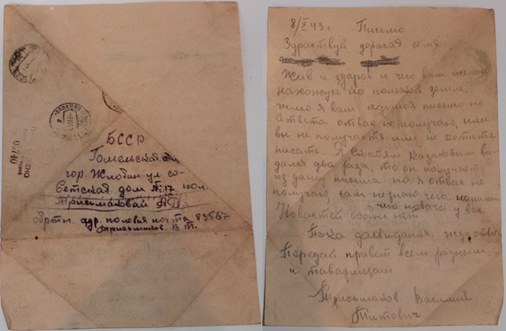
Письмо с фронта
Было отправлено Трисмаковым Василием Титовичем 8 октября 1943г. своим родителям Трисмаковой Анастасии Дмитриевне и Титу Васильевичу
Василий Титович пишет:
Здравствуй, дорогая семья. Жив, здоров, чего и вам желаю. Нахожусь на польской земле. Шлю седьмое письмо, но ответа не получаю, или вы не получаете, или не хотите писать. Я с Казаковым виделся два раза, но он получает письма из дома. Но я ответа не получаю, сам не знаю почему. Напишите что у вас нового. Новостей особых нет. Пока до свидания. Жду ответа. Передай привет родным и товарищам.
Трисмаков Василий Титович»
Это письмо было отправлено с фронта 8 октября 1943 года

Slide 6
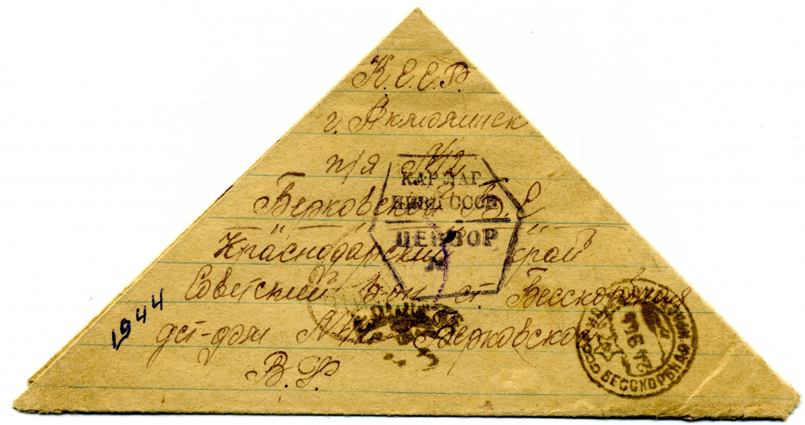
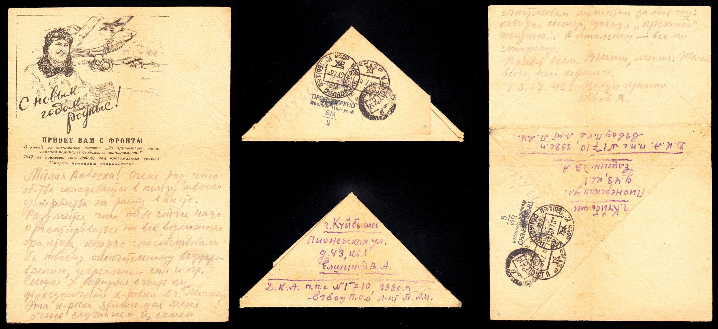
Конвертов не хватало. С фронта приходили письма – треугольники. Их отправляли бесплатно. Треугольник- это обычный лист из тетради , который сначала загибали справа, а потом слева направо. Оставшуюся полоску бумаги вставляли внутрь треугольника.

Slide 7
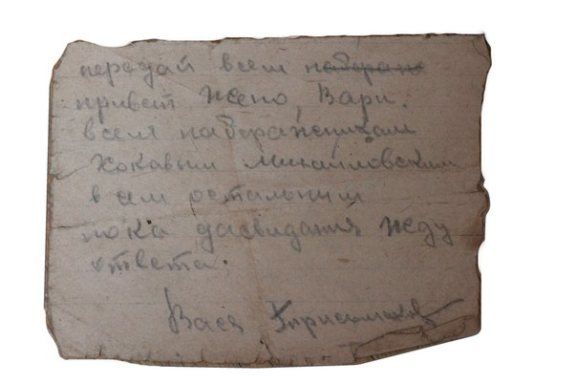
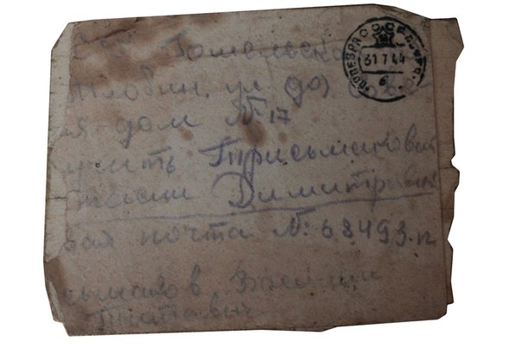
Второе письмо более короткое. Конечно, в тяжелые будни солдата не было времени для написания писем. Но отправлять хоть маленькие конвертики родным было необходимо.
«Передай привет Жене, Варе. Всем набережникам, Хокавым, Михайловским. Всем остальным. Пока до свидания. Жду ответа .
Вася Трисмаков»
Фрагменты конверта и письма Василия Трисмакова

Slide 8
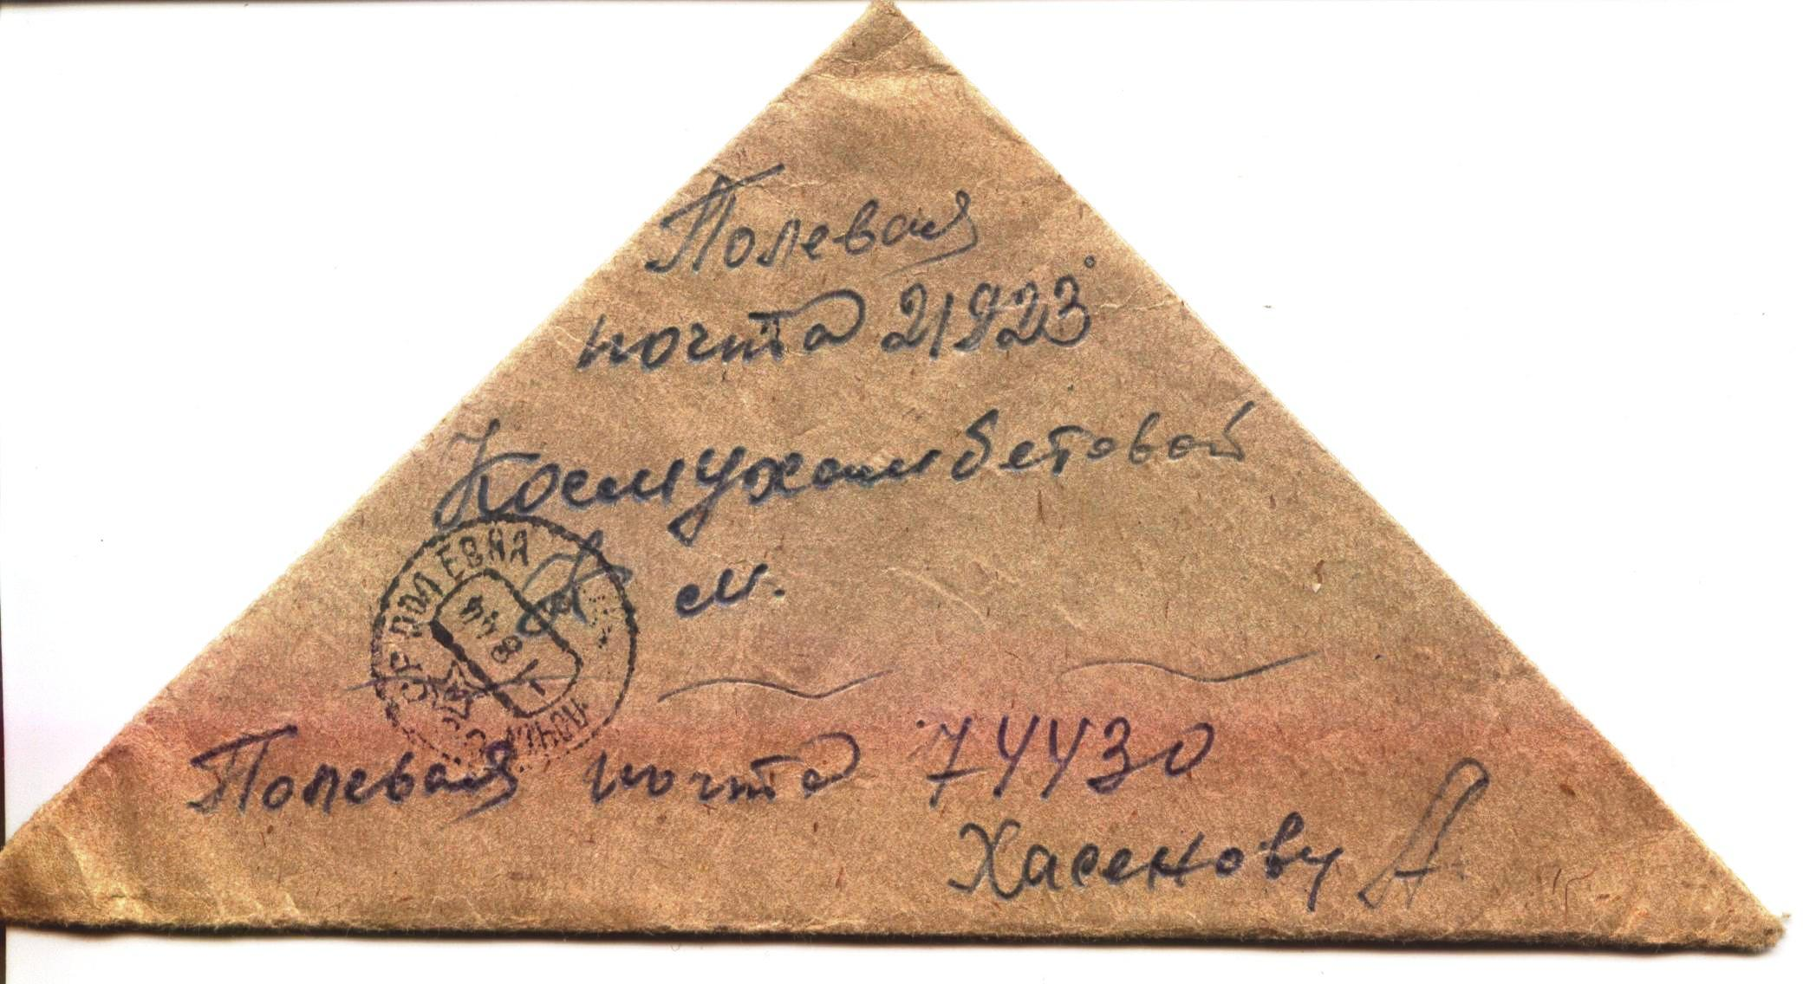
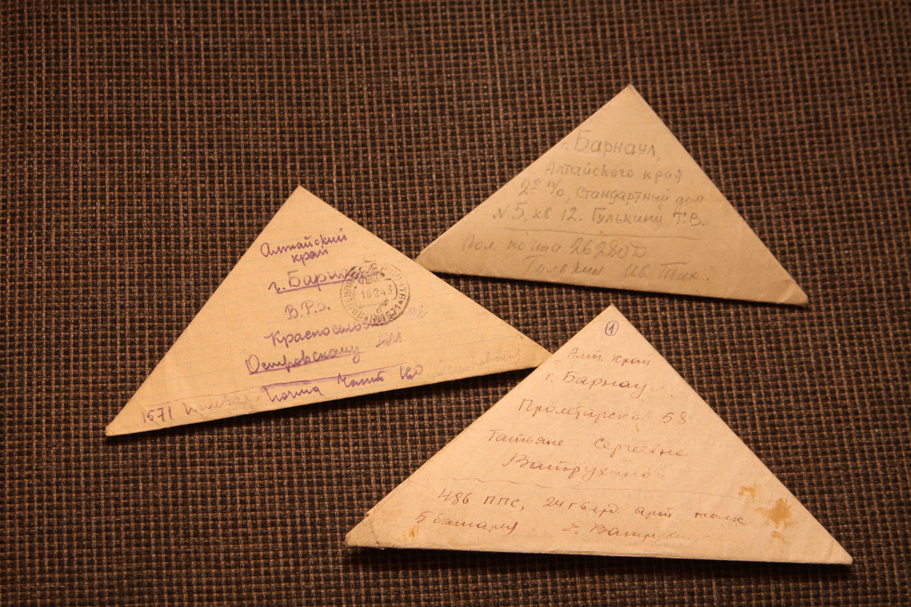
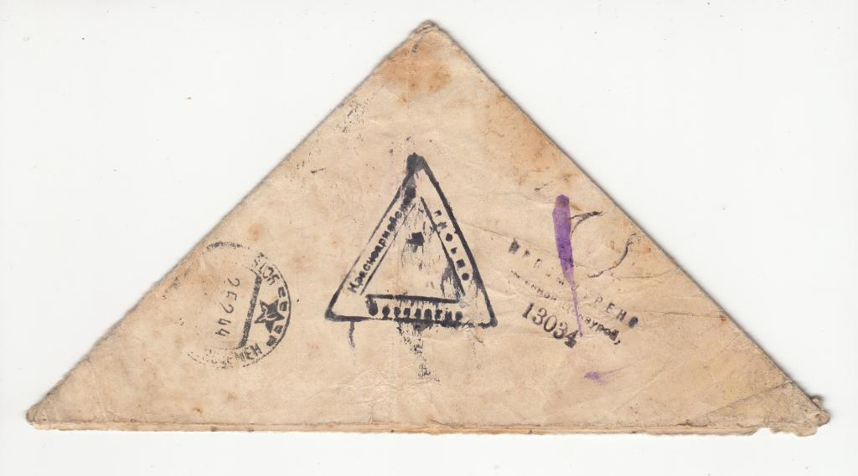
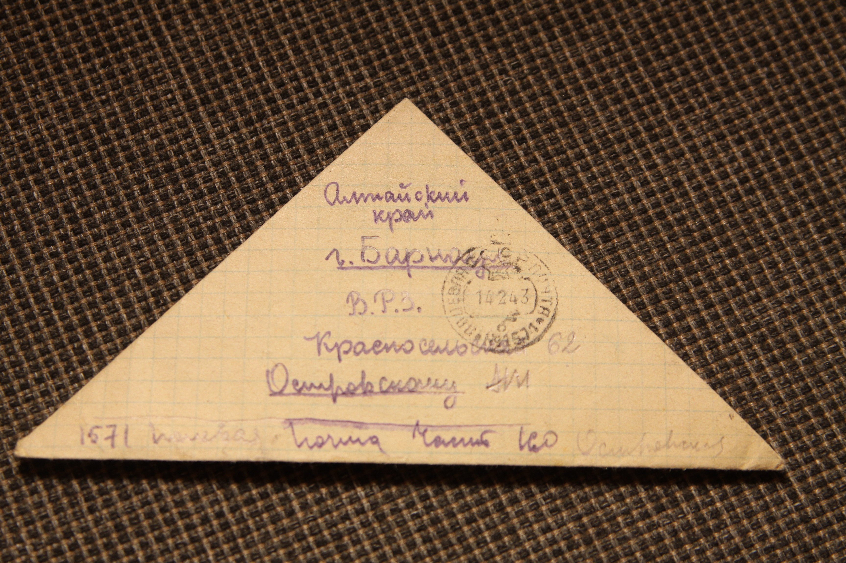
Ветхая , потемневшая бумага , заношенные в карманах гимнастерки треугольнички военного времени с круглым штампом цензуры и номером полевой почты вместо обратного адреса. Обожженные, недорванные. Они трогают нас до глубины души. Они помогают нам не забыть то страшное военное время. Они помогают нам быть ближе к людям той эпохи.
Письма нам
возвращают
пласт далёких времён,
только вот не вмещают
миллионы имён,
миллионы улыбок
нерождённых детей,
многоленюю глыбу
горя, бед и смертей.

